Slide 1


ENCONTRO ENTRE O PÁROCO,
OS CATEQUISTAS E OS PAIS
INÍCIO DA CATEQUESE
SOMOS UM PORTO PEREGRINO.
Abrir caminhos de Esperança.

Slide 2
ORAÇÃO
PARA O TRIÉNIO PASTORAL
2025-2028

Slide 3
Senhor, nosso Deus,
somos o Teu povo peregrino.
Nós pedimos-Te, por meio do Teu Filho,
a ousadia e a sabedoria do Teu Espírito Santo,
para abrirmos e percorrermos juntos
caminhos de esperança e de futuro.
Ajuda-nos a fazermos bem a nossa parte,
para alcançarmos a mudança que esperamos.

Slide 4
Senhor, inspira-nos a darmos tudo por tudo
pelo crescimento do Teu Reino,
na nossa amada Diocese do Porto,
para que ela cresça e apareça sempre
como Igreja unida e reunida,
sinodal e missionária,
em conversão e em formação permanente,
de braços abertos ao mundo, próxima de todos,
sobretudo dos pobres e dos que mais sofrem.

Slide 5
Senhor, faz-Te nosso Companheiro,
ensina-nos a escutar
e a discernir a Tua vontade,
na escuta da Tua voz
e da voz dos irmãos,
para seguirmos juntos
os caminhos pelos quais
o Teu Espírito Santo
nos quer conduzir
em esperança.

Slide 6
Senhor, faz-Te nosso Companheiro,
ensina-nos a escutar
e a discernir a Tua vontade,
na escuta da Tua voz
e da voz dos irmãos,
para seguirmos juntos
os caminhos pelos quais
o Teu Espírito Santo
nos quer conduzir
em esperança.

Slide 7
Sob a inspiração e a proteção de Maria,
Nossa Senhora da Hora,
e de São Martinho de Tours,
faz com que sejamos um só,
no único Cristo,
nós que comungamos
do mesmo Pão.
Ámen.

Slide 8

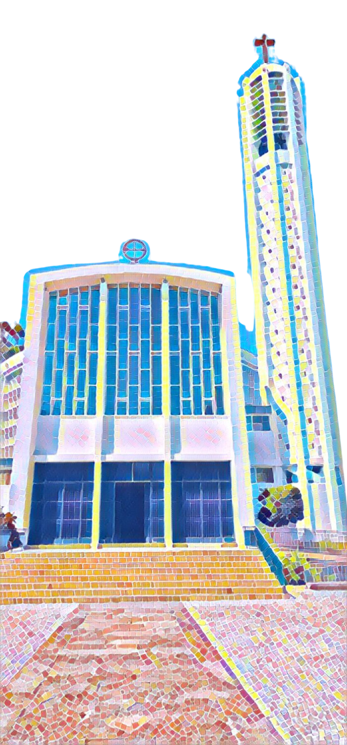
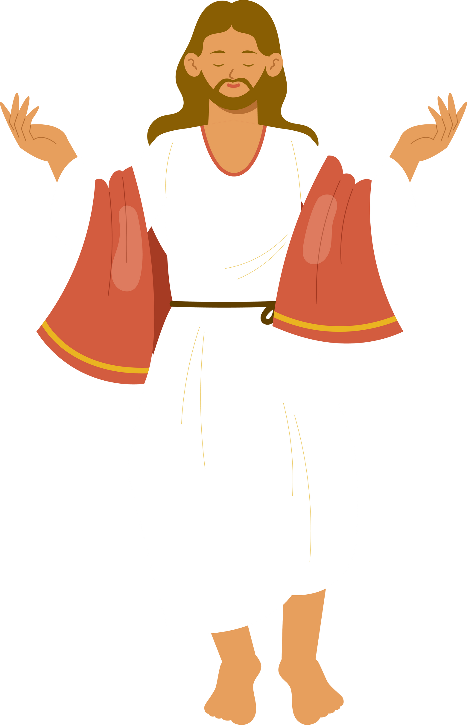

1.
BOAS-VINDAS. SINTA-SE EM CASA.

Slide 9
LEMA
SOMOS UM
PORTO PEREGRINO.
ABRIR CAMINHOS
DE ESPERANÇA.

Slide 10



1.1 CAMINHEMOS JUNTOS
Queremos ser uma Igreja sinodal,
uma Igreja que caminha
Onde está o Espírito, há movimento, há caminho.
Somos um povo em caminho.
Somos um Porto peregrino.
Caminhemos juntos:
Juntos na escuta da Palavra de Deus e da vida,
juntos na celebração da Eucaristia e dos Sacramentos,
juntos no testemunho da caridade,
juntos no desejo de anunciar Cristo
e de O levar aos outros.
Trabalhar pela participação ativa
de todos na vida da Igreja!
PDP 2025-2028
Leão XIV, Discurso, 19.09.2025

Slide 11

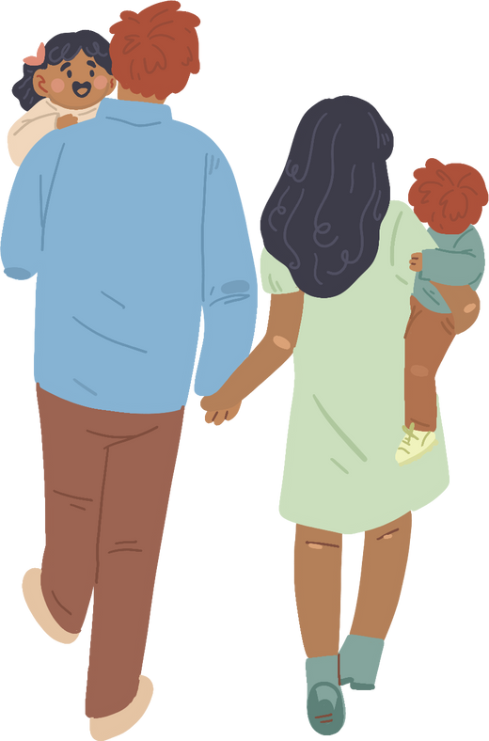
1.2 ACERTEMOS OS PASSOS DO CAMINHO
É preciso afinar ou reforçar
as práticas e os lugares de escuta,
de diálogo, de partilha das ideias e dos dons,
sempre com esta finalidade missionária:
Que Cristo seja anunciado, celebrado,
vivido e oferecido a todos!
PDP 2025-2028
Dom Manuel Linda, Bispo do Porto, Homilia, 20.09.2025
Leão XIV, Discurso, 19.09.2025

Slide 12
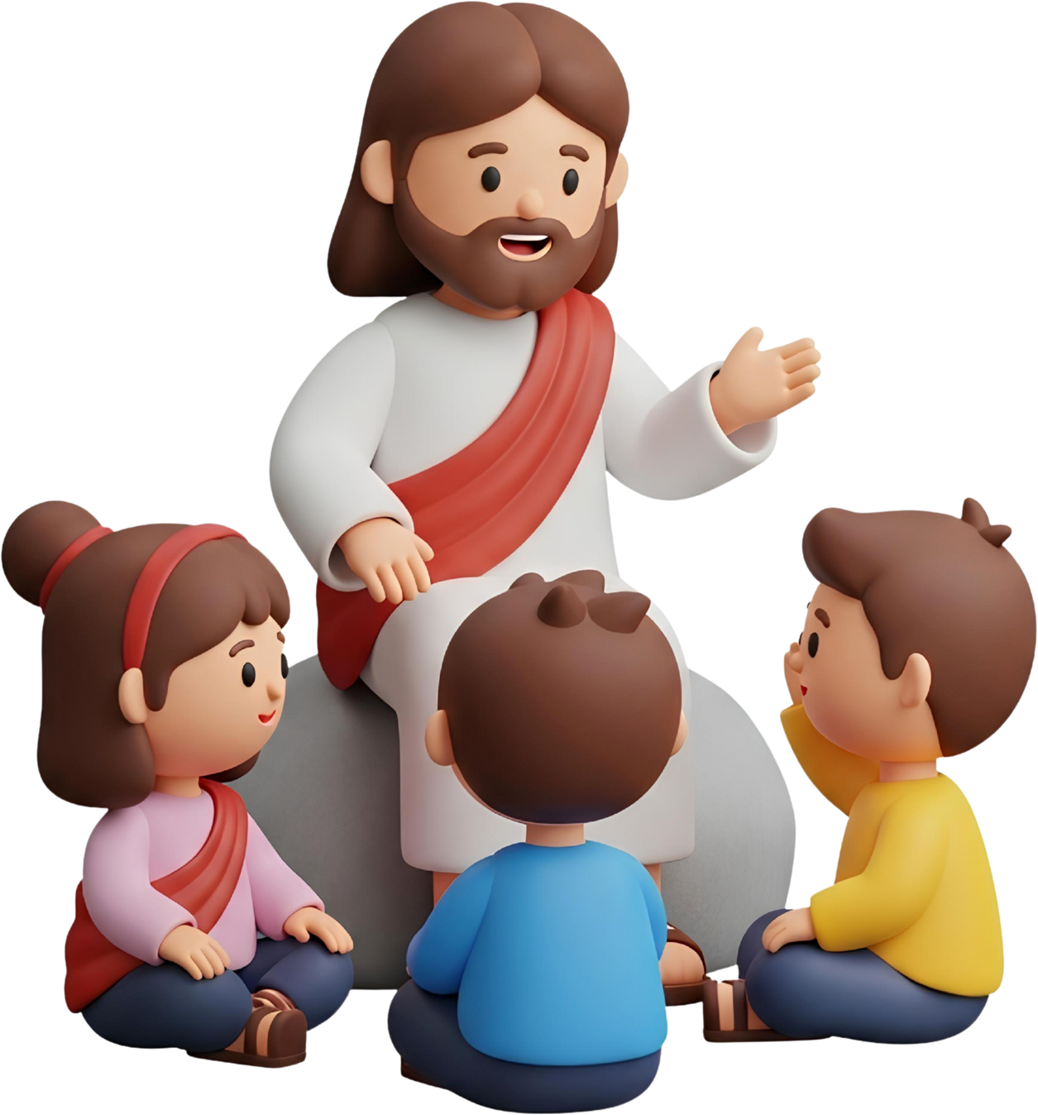
1.3 FORMEMOS UM POVO
DE DISCÍPULOS MISSIONÁRIOS
Formar é dar forma, corpo, unidade.
Formar é instruir, educar, saber, conhecer, compreender.
Desenvolvamos uma formação a todos os níveis:
formação pessoal, doutrinal, bíblica, litúrgica, sinodal, prática.
Vivemos uma emergência formativa.
Não é suficiente promover algumas atividades tradicionais
para manter vivas as nossas comunidades cristãs.
Elas devem tornar-se geradoras:
ser ventre que inicia na fé
e coração que procura quantos a abandonaram.
PDP 2025-2028
Leão XIV, Discurso, 19.09.2025

Slide 13

1.4. NESTE JUBILEU E PARA ALÉM DELE,
AVANCEMOS JUNTOS,
“por caminhos de esperança”,
optando por aquilo que tem futuro.
Queremos continuar o caminho aberto,
mas fazê-lo sempre por caminhos de esperança,
optando por aquilo que tem futuro.
PDP 2025-2028
Dom Manuel Linda, Bispo do Porto, Homilia, 20.09.2025
Leão XIV, Discurso, 19.09.2025

Slide 14

1.5 FORMA SINODAL
Que tudo isto seja pensado
e feito em conjunto, de forma sinodal,
como Povo de Deus.
Caminhando juntos, nas nossas comunidades,
podemos colaborar e tomar as melhores decisões,
em que todos se sintam escutados,
envolvidos e responsabilizados.
Esta sinodalidade exige, por isso,
que cada um renuncie àquele «só eu é que sei».
Na verdade,
“ninguém pense ter todas as respostas.
Cada um partilhe com abertura o que tem.
Todos acolham com fé o que o Senhor inspira”
Leão XIV, Homilia, 1.09.2025; Discurso, 19.09.2025

Slide 15


2. ABRIMOS CAMINHOS DE ESPERANÇA NA NOSSA CATEQUESE

Slide 16



2.1 OS NOSSOS NÚMEROS
423 CATEQUIZANDOS
45 CATEQUISTAS
E COLABORADORES DA CATEQUESE
30 GRUPOS

Slide 17
2.2
ORGANIGRAMA
DA CATEQUESE

Slide 18
GIC (Grupo de Iniciação Cristã) | GIC (Grupo de Iniciação Cristã) | GIC (Grupo de Iniciação Cristã)
Sábado 14h30 | Sábado 14h30 | Sábado 14h30
Assunção Tavares | Assunção Tavares | Assunção Tavares

Slide 19
1.º ano da Catequese 2025-2026 | 1.º ano da Catequese 2025-2026 | 1.º ano da Catequese 2025-2026
Sábado 14h30 | Sábado 16h45 | Domingo 10h00
Luísa Claro e Igor Goulart | Suellen, Bia Goulart e Paula Cristina Pires | Anabela Ruivo e Tahís Almeida
Carla Santos e Maria Camelo (CNE)

Slide 20
2.º ano da Catequese 2025-2026 | 2.º ano da Catequese 2025-2026 | 2.º ano da Catequese 2025-2026
Sábado 14h30 | Sábado 16h45 | Domingo 10h00
Carlos José e Marta Maia | Céu Americano E Ana Sofia | Aline Ribeiro e David Monteiro

Slide 21
3.º ano da Catequese 2025-2026 | 3.º ano da Catequese 2025-2026 | 3.º ano da Catequese 2025-2026
Sábado 14h30 | Sábado 16h45 | Domingo 10h00
Marta Monteiro e Manuel | Estrela Costa, João Paulo Diniz e Francisca Rodrigues | Ana Cristina Oliveira
 | Fátima Garcia e Francisca Ruano

Slide 22
4.º ano da Catequese 2025-2026 | 4.º ano da Catequese 2025-2026 | 4.º ano da Catequese 2025-2026
Sábado 14h30 | Sábado 16h45 | Domingo 10h00
Noémia Santos e Sandra Santos | Conceição Antunes e Mariana Novais | Carla Rocha

Slide 23
5.º ano da Catequese 2025-2026 | 5.º ano da Catequese 2025-2026 | 5.º ano da Catequese 2025-2026
Sábado 14h30 | Sábado 16h45 | Domingo 10h00
Maria João |  | Amélia Lopes e Leonor Príncipe
Ana Araújo

Slide 24
6.º ano da Catequese 2025-2026 | 6.º ano da Catequese 2025-2026 | 6.º ano da Catequese 2025-2026
Sábado 14h30 | Sábado 16h45 | Domingo 10h00
Conceição Rodrigues e Leonor Coelho | Maria do Céu Rocha | Amélia Lopes e Leonor Príncipe

Slide 25
7.º ano da Catequese 2025-2026 | 7.º ano da Catequese 2025-2026
Sábado 14h30 | Domingo 10h00
Márcia Paiva | Francisco Pamplona e Letícia

Slide 26
8.º ano da Catequese 2025-2026 | 8.º ano da Catequese 2025-2026
Sábado 14h30 | Domingo 10h00
Jerónima Sousa | Francisco Pamplona e Letícia

Slide 27
9.º ano da Catequese 2025-2026 | 9.º ano da Catequese 2025-2026
Sábado 14h30 | Sábado 16h45
Antónia Raquel e Ludmila | Maria Emanuel e Hélder Pinto

Slide 28
10.º ano da Catequese 2025-2026 | 10.º ano da Catequese 2025-2026
Sábado 14h30 | Sábado 16h45
Hermínia (CNE) | Ana Cristina Vale

Slide 29
11.º ano da Catequese 2025-2026 | 11.º ano da Catequese 2025-2026
Sábado 14h30 | A combinar
Hermínima (CNE) | Pároco - encontros esporádicos com os crismandos a calendarizar

Slide 30
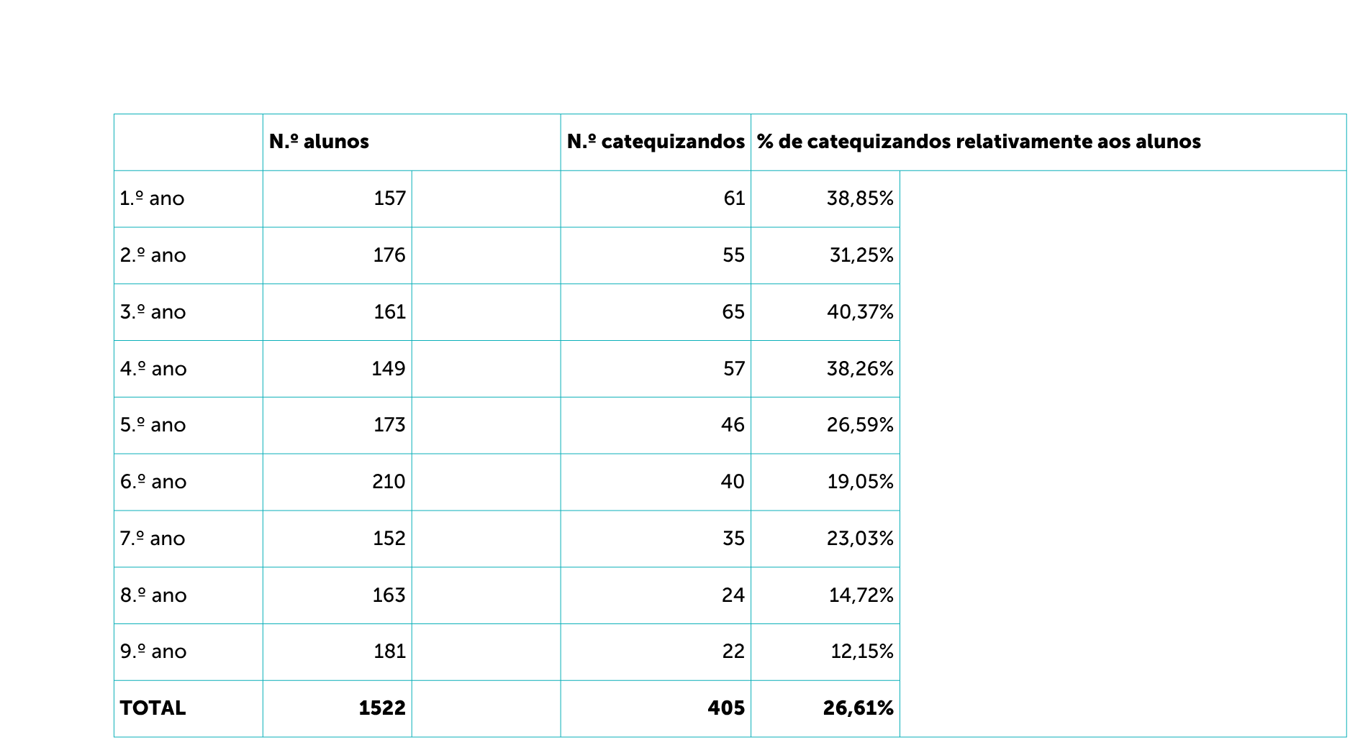

Slide 31
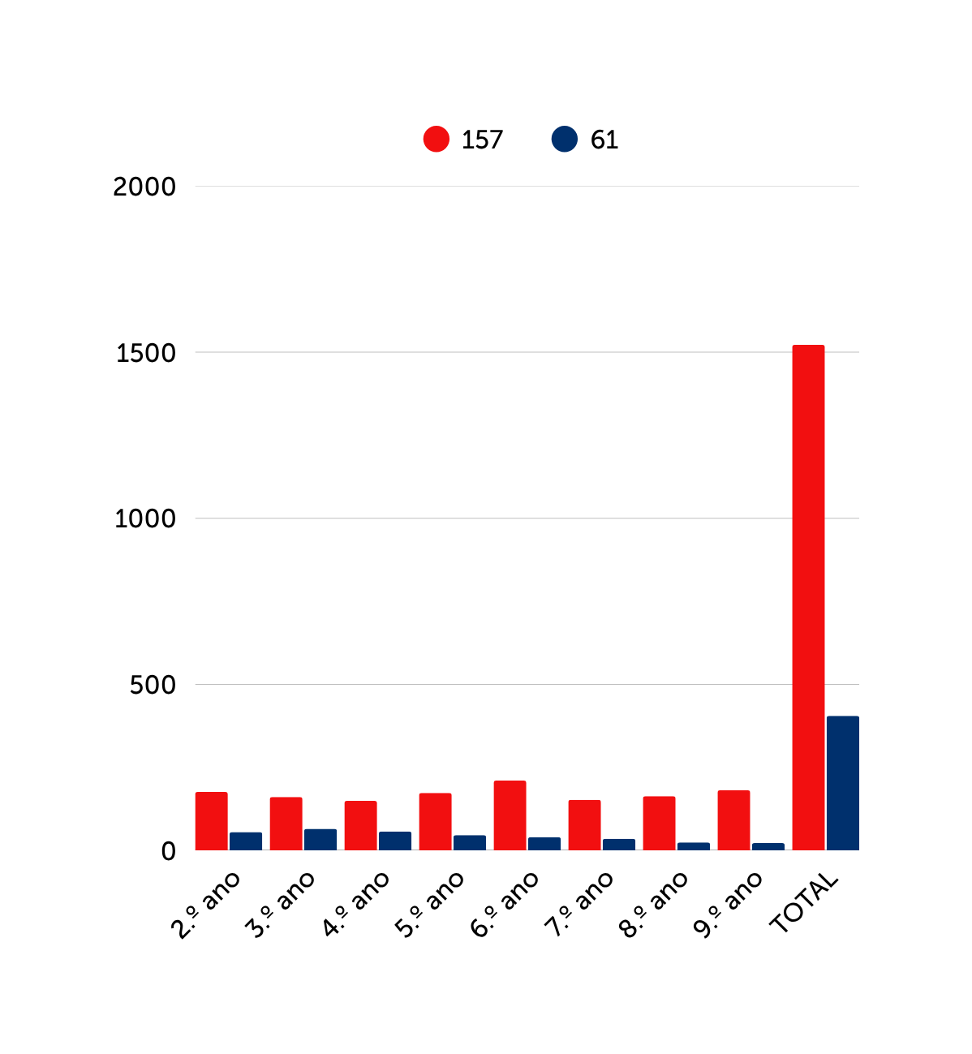
Número de alunos
Número de catequizandos

Slide 32
2.3
CALENDÁRIO
DA CATEQUESE

Slide 33

ENCONTROS SEMANAIS
aos sábados
e domingos,
antes e depois
da Missa.
PAUSAS NA CATEQUESE
1 e 2 de novembro
27 e 28 de dezembro
3 e 4 de janeiro de 2026
14 e 15 de fevereiro de 2026
4 e 5 de abril de 2026
2 e 3 de maio de 2026
FESTAS VICARIAIS
18 de abril: Festa Vicarial da catequese da Infância
9 de maio: Festa Vicarial da catequese da Adolescência
ENCERRAMENTO
13 e 14 de junho de 2026

Slide 34
FESTAS E CELEBRAÇÕES DA CATEQUESE
Entrega da Ave-Maria | 1.º ano
Sábado, 02 de maio, 19h00, Missa vespertina adicional (Dia da Mãe)
ENTREGA DO PAI-NOSSO | 2.º ANO E CATECÚMENOS QUE NÃO RECEBERAM
Sábado, 21 de março, 19h00, Missa vespertina adicional (V Domingo da Quaresma)
FESTA DA EUCARISTIA I
3.º ano - Grupo Marta (15) + Grupo Fátima Garcia (13); sem catecúmenos
Quinta-feira, 4 de junho, 09h30 (Solenidade do Corpo de Deus)

Slide 35
FESTAS E CELEBRAÇÕES DA CATEQUESE
Festa da Eucaristia II
Grupo Estrela (17) e Grupo Ana Cristina (13); sem catecúmenos
Domingo, 7 de junho, 09h30
Festa da Eucaristia III
13 Catecúmenos + 2 não catecúmenos do Grupo Assunção
Sábado, 20 de junho, 15h45
Festa da Palavra | 4.º ano
Sábado, 24 de janeiro, 15h45
Sábado, 24 de janeiro, 19h00 (com CNE)
Domingo, 25 janeiro, 11h00
Domingo da Palavra de Deus

Slide 36
FESTAS E CELEBRAÇÕES DA CATEQUESE
Festa da Esperança | 5.º ano
Sábado, 16 de maio, 15h45
Sábado, 16 de maio, 19h00 (com CNE)
Domingo, 17 de maio, 11h00
Domingo da Ascensão do Senhor
Entrega do Credo | 6.º ano e catecúmenos
Sábado, 7 de março, 19h00, Missa vespertina adicional (III Domingo da Quaresma)
Profissão de Fé | 6.º ano
Domingo, 28 de junho, 09h30

Slide 37
13 CATECÚMENOS
DO 3.º ANO (7)
E DO GIC (6)
Ritual de Iniciação Cristã
(Senhora da Hora)
Domingo, 11 de janeiro, 17h30 – Batismo do Senhor
Igreja Paroquial da Senhora da Hora
Rito da Admissão e Entrega dos Evangelhos
Domingo, 22 de fevereiro, 17h00
Igreja Matriz de Guifões (com os 4 de Guifões)
Rito da Eleição e Inscrição do Nome
Entrega do Símbolo da Fé
com catequizandos do 6.º ano
Sábado, 7 de março, 19h00

Slide 38
Entrega do Pai-Nosso
(para quem não recebeu e em comum com catequizandos do 2.º)
Sábado, 21 de março,19h00
Quinta-feira Santa – Lava-pés
Quinta-feira Santa, 2 de abril, 21h30 na Sra da Hora
Ritos Preparatórios do Batismo
Domingo, 31 de maio, 17h00
Igreja Paroquial da Senhora da Hora
Celebração do Batismo
e da Primeira Comunhão
Sábado, 20 de junho, 15h30
Igreja Paroquial da Senhora da Hora

Slide 39

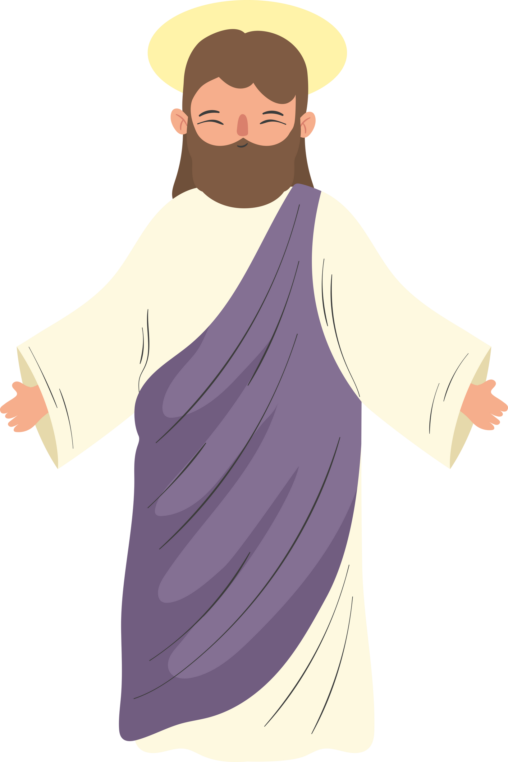
3. FINALIDADES DA CATEQUESE
No início
do ser cristão
não há uma decisão ética ou uma
grande ideia,
mas o encontro com um acontecimento,
com uma Pessoa
[Jesus Cristo]
que dá à vida um novo horizonte
e, desta forma,
um rumo decisivo!
BENTO XVI, DEUS CARITAS EST, N.º 1
A catequese envolve a pessoa toda:
coração, mente
e sentidos.
DC2020, n.º 75
Pôr a pessoa não apenas «em contacto»,
mas em comunhão,
em intimidade
com Jesus Cristo.
DC2020, N.º 75

Slide 40

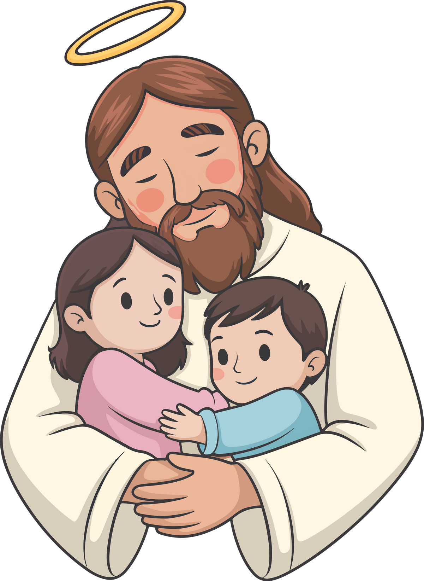
A iniciação na vida cristã
é um processo
que deve integrar a existência
nos seus vários aspetos:
capacitar gradualmente
para a relação com o Senhor Jesus,
tornar as pessoas confiantes
na escuta da Palavra,
desejosas de viver a oração
e de agir na caridade.
Leão XIV, Discurso, 19.09.2025

Slide 41

4. TAREFAS DA CATEQUESE
4.1 INTRODUZIR À VIDA COMUNITÁRIA
Descobrir a Igreja como família e comunidade
Integrar-se nesta família
Sentir-se «em casa» e membro ativo da comunidade
Participar na vida da comunidade cristã
A Igreja é Mãe. Não é «baby sitter»
Os pais devem colaborar na edificação da comunidade.
CF. DC2020, 88-89

Slide 42

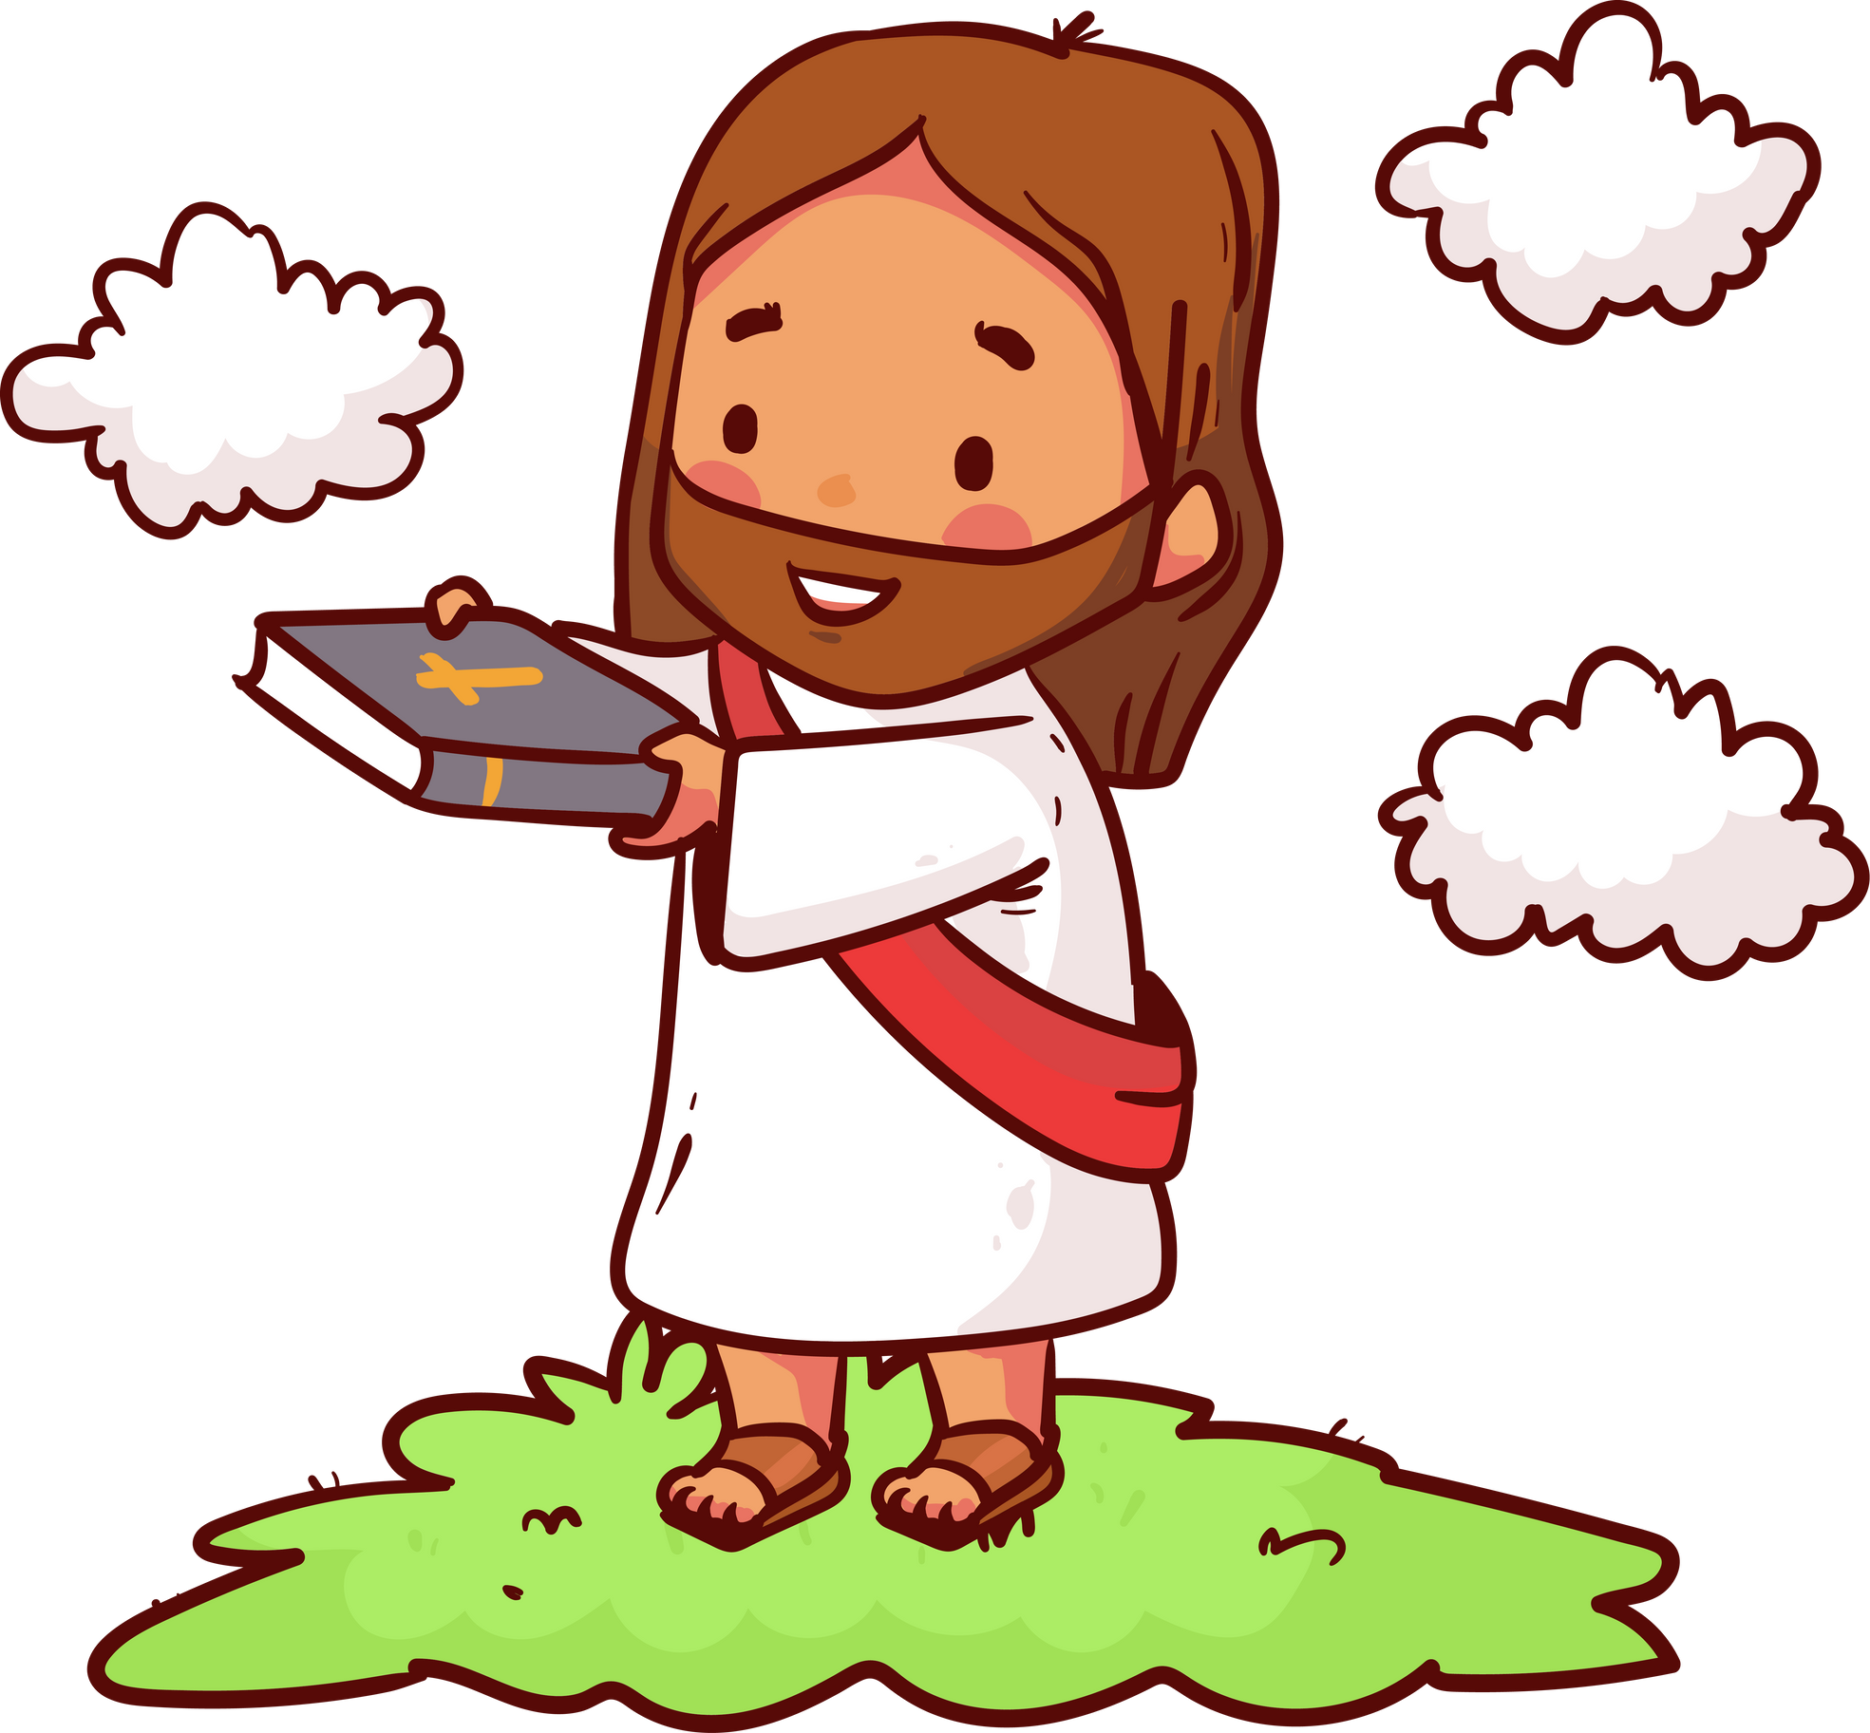
4.2 LEVAR AO CONHECIMENTO (EXPERIÊNCIA) DA FÉ:
Favorecer o conhecimento
e o aprofundamento da mensagem cristã.
DC2020, 80

Slide 43


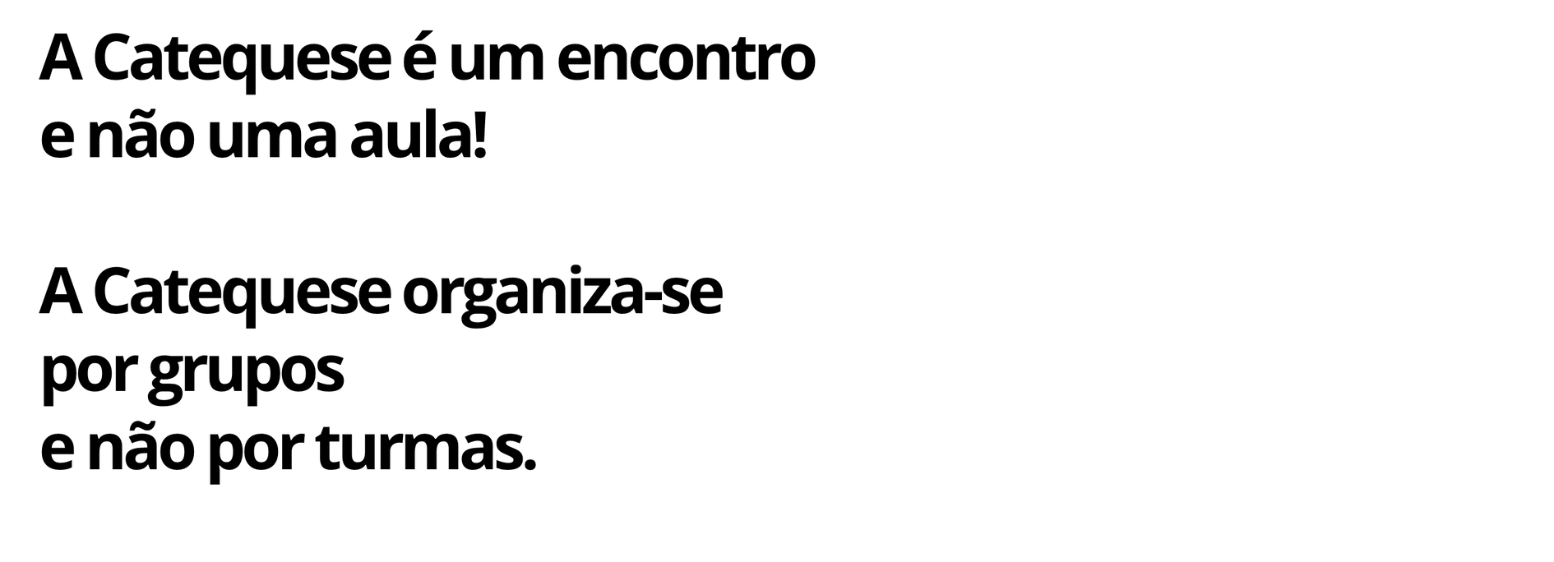



Slide 44



O catequista
não é um professor que dá uma lição,
“mas aquele que planta no coração
a Palavra da vida,
para que dê frutos
de vida bela”.
Cf. Leão XIV,
Homilia no Jubileu dos Catequistas,
28.09.2025

Slide 45

Não perguntar aos filhos:
“O que aprendeste”?
Perguntem:
O que sentiste?
O que descobriste?
O que mais te tocou?

Slide 46
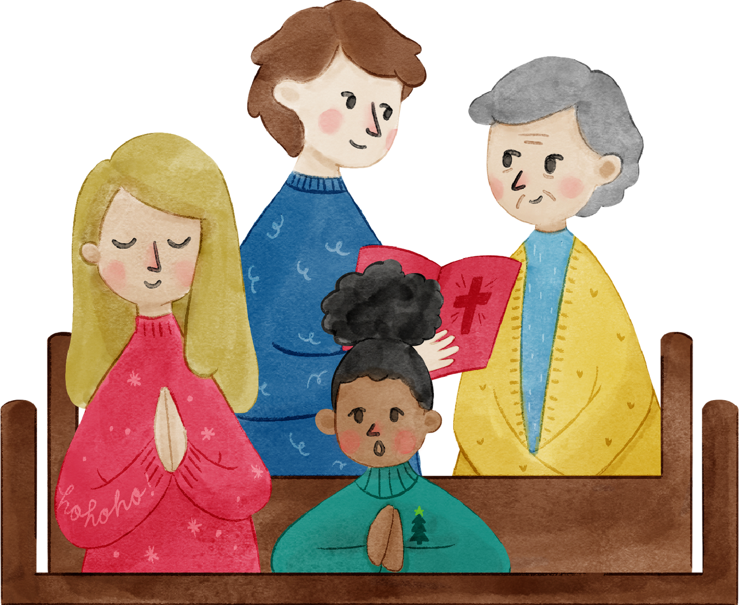
4.3 INICIAR À CELEBRAÇÃO DOS SACRAMENTOS
Ajudar na compreensão
e na vivência das celebrações litúrgicas.
DC2020, 81
Aprende-se, compreende-se,
descobre-se, vice-se, participando.
Não desligar a Catequese da Eucaristia
A Eucaristia é de ritmo semanal-dominical.
Se só temos uma hora,
para dedicar à vivência da fé,
Então façamos uma opção:
participar na Eucaristia dominical.

Slide 47



O primeiro que sugiro
é o cuidado da relação
entre iniciação cristã
e evangelização,
tendo em conta que
a exigência dos sacramentos
se torna uma opção
cada vez menos praticada.
Leão XIV,
Discurso, 19.09.2025

Slide 48

4.4. FORMAR PARA A VIDA EM CRISTO
A Catequese implica um “compromisso”,
uma atitude de vida, uma conversão.
O encontro com Cristo muda a vida.
É preciso dar testemunho da vida transformada
A fé coloca-nos em saída missionária.
Cf. DC2020, 83-85
Não perguntar aos filhos:
Que aprendeste?
Perguntem:
Qual o teu compromisso desta semana?

Slide 49

4.5 ENSINAR A REZAR
(MAIS DO QUE ENSINAR ORAÇÕES):
Importância do silêncio, da escuta
Rezar a sós, em família, em comunidade.
Cf. DC2020, 83-87

Slide 50


5. DESESCOLARIZAR A CATEQUESE
“Ao catequista e a toda a comunidade
é pedido para passar do modelo escolar
ao catecumenal:
não apenas conhecimentos cerebrais,
mas encontro pessoal com Jesus Cristo,
vivido em dinâmica vocacional,
segundo a qual Deus chama
e o ser humano responde”.
Papa Francisco,
Discurso aos Bispos Portugueses,
cit. CEP, Catequese, alegria do encontro, 26

Slide 51


UMA EDUCAÇÃO DA FÉ
QUE TENHA A VER COM A VIDA TODA
A iniciação na vida cristã
é um processo que deve integrar a existência
nos seus vários aspetos,
capacitar gradualmente
para a relação com o Senhor Jesus,
tornar as pessoas confiantes
na escuta da Palavra,
desejosas de viver a oração
e de agir na caridade.
Leão XIV, Discurso, 19.09.2025

Slide 52

6. A FAMÍLIA: PRIMEIRO LUGAR DE CATEQUESE
A família é o lugar onde os pais
se tornam os primeiros mestres da fé para seus filhos.
Papa Francisco, Amoris Laetitia, 16
“A família é insubstituível na catequese da infância
e, ainda que de modo diferente, da adolescência”!
CEP, Catequese, alegria do encontro, 34

Slide 53

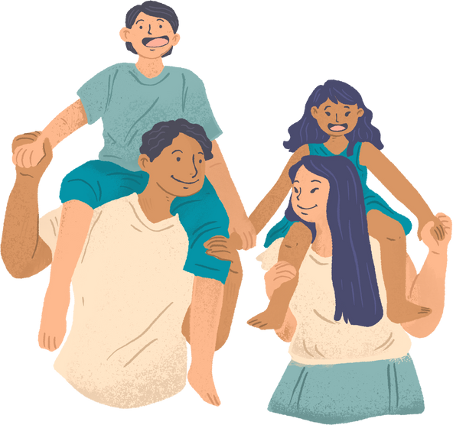
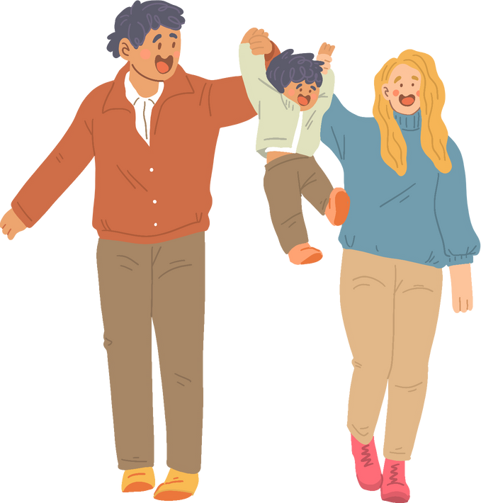
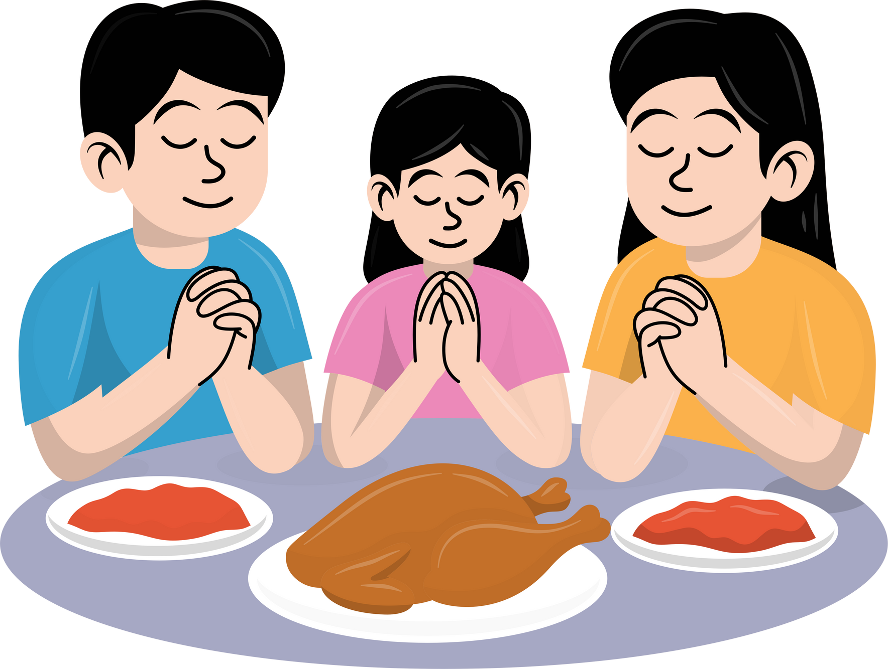
6.1 OS PAIS, PRIMEIROS CATEQUISTAS
O catequista é uma pessoa de palavra,
uma palavra que pronuncia com a própria vida.
Por isso, os primeiros catequistas são os pais,
aqueles que primeiro nos falaram
e nos ensinaram a falar.
Assim como aprendemos
a nossa língua materna,
também o anúncio da fé
não pode ser delegado a outros,
mas acontece
no lugar onde vivemos.
Em primeiro lugar,
nas nossas casas,
à volta da mesa.
Quando há uma voz, um gesto,
um rosto que conduz a Cristo,
a família experimenta a beleza do Evangelho.
Leão XIV, Homilia no Jubileu dos Catequistas,, 28.09.2025

Slide 54
“Hoje têm de ser os filhos a levar
os pais ao (re)encontro com Deus, convencendo-os a participar em tudo o que faz parte da catequese que pedem para os filhos”.
CEP, Catequese, alegria do encontro, 35

Slide 55

6.2 CATEQUESE E FAMÍLIA
Uma vez que as famílias
têm dificuldade em transmitir a fé
e podem ser tentadas a evitar esta tarefa,
devemos procurar acompanhá-las
sem nos substituirmos a elas,
tornando-nos companheiros de caminho
e oferecendo instrumentos
para a busca de Deus.
Papa Leão XIV, Discurso, 19.09.2025

Slide 56
SE OS PAIS NÃO COMUNICAM
A FÉ AOS SEUS FILHOS,
DESDE O VENTRE MATERNO,
A VIDA CRISTÃ DELES ACABARÁ
POR SE TORNAR UMA ESPÉCIE
DE LÍNGUA ESTRANGEIRA!
PE. AMARO GONÇALO

Slide 57



Serviço paroquial
de colaboração com a família,
na iniciação cristã de todos
os seus membros,
a catequese paroquial
conta com os pais,
como primeiros e insubstituíveis
educadores na fé,
dos quais o pároco e catequistas
são colaboradores
e companheiros de viagem.

Slide 58
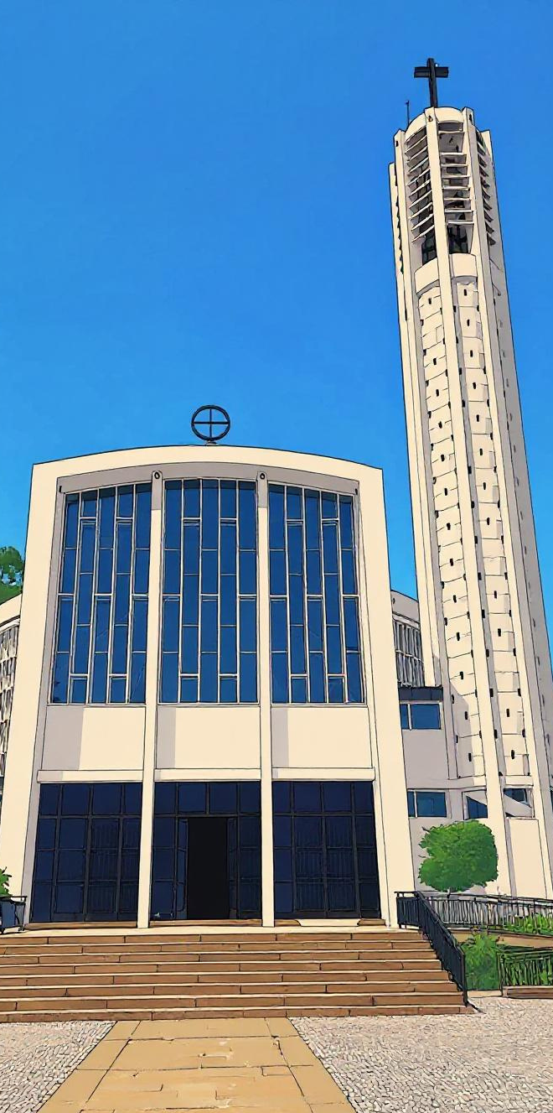

6.3 APELOS AOS PAIS
1. Edificar a família como Igreja doméstica
(oração e vida cristã em família)
2. Colaborar nas atividades da Catequese
(anúncio e logística)
3. Zelar pela assiduidade na Catequese e na Eucaristia
4. Participar na missa dominical (acompanhar os filhos)
5. Inscrever-se na Catequese de adultos | Percurso Catecumenal
6. Integrar-se noutros grupos pastorais

Slide 59


7. O CATEQUISTA: COMPANHEIRO DA FÉ
DOS CATEQUIZANDOS E DOS PAIS
O catequista não é um especialista,
nem um substituto dos pais,
na educação da fé.
O catequista é um companheiro
no caminho da fé dos catequizandos e pais.
O catequista não é um professor que dá a lição,
“mas aquele que planta no coração a palavra da vida,
para que dê frutos de vida bela”.
Cf. Leão XIV, Homilia no Jubileu dos Catequistas

Slide 60
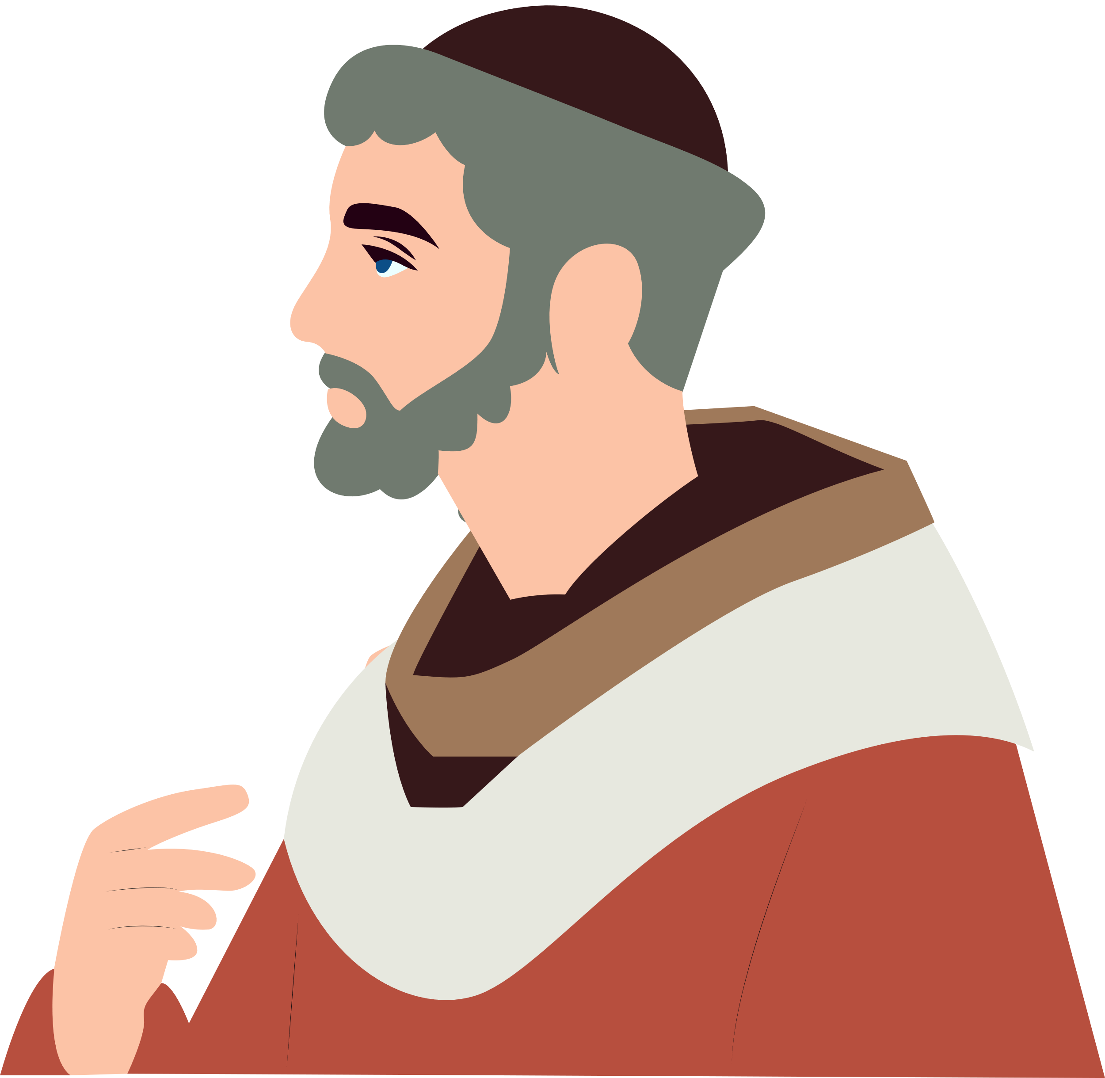
O GRANDE DESAFIO DO CATEQUISTA:
«Expõe tudo de modo
que quem te ouça,
ouvindo, acredite;
acreditando, espere;
e esperando, ame»
(Santo Agostinho)

Slide 61
regras
de assiduidade
para a catequese
da infância

Slide 62

1. Por princípio, nunca se falta à Catequese,
nem à Missa.
Num caso e noutro, trata-se sempre
de um compromisso sério e não de um qualquer espaço de atividades de tempos livres.
2. Os encontros da Catequese estão interligados, pelo que a ausência num encontro compromete,
para o próprio e para os demais,
o desenvolvimento dos encontros seguintes.

Slide 63

3. Não há espaço na Catequese,
para faltas injustificadas.
A Catequese é escolha livre dos pais.
Por isso, estes devem ser coerentes
com a escolha feita!
4. No caso de acontecer uma falta à Catequese, qualquer satisfação a dar ao catequista, através de uma justificação oral ou escrita, é um procedimento obrigatório de cortesia e lealdade.
5. Mas essa «satisfação» não justifica, de si ou por si, qualquer falta, se, de facto, não houver razões sérias para tal.

Slide 64
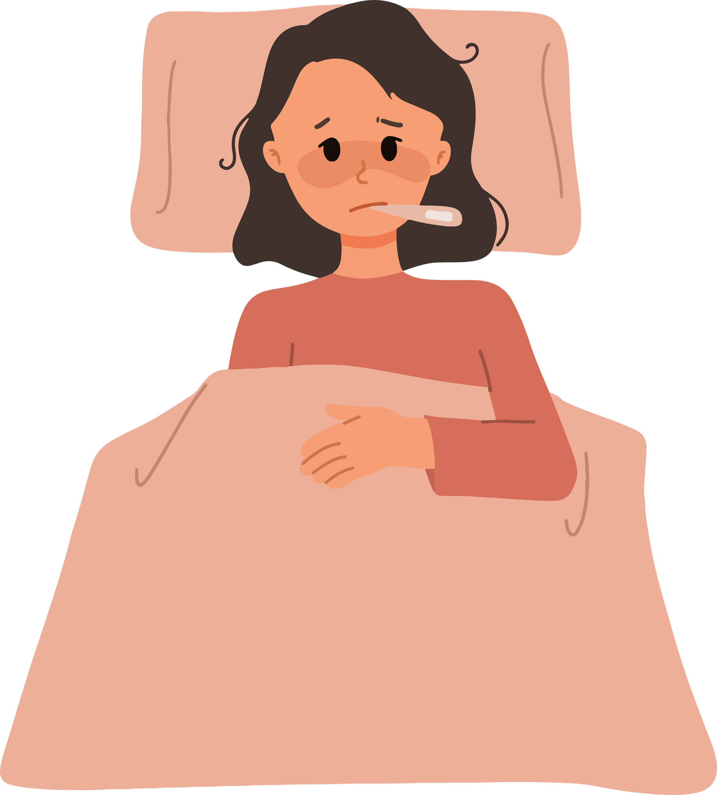



6. São razões sérias para uma falta:
a participação do catequizando em alguma atividade pastoral, que decorra no mesmo horário da Catequese;
a doença;
o luto;
a participação em alguma celebração sacramental do batismo, casamento ou funeral de pessoa próxima ou algum evento, em que a presença do catequizando seja absolutamente necessária (provas finais etc);

Slide 65
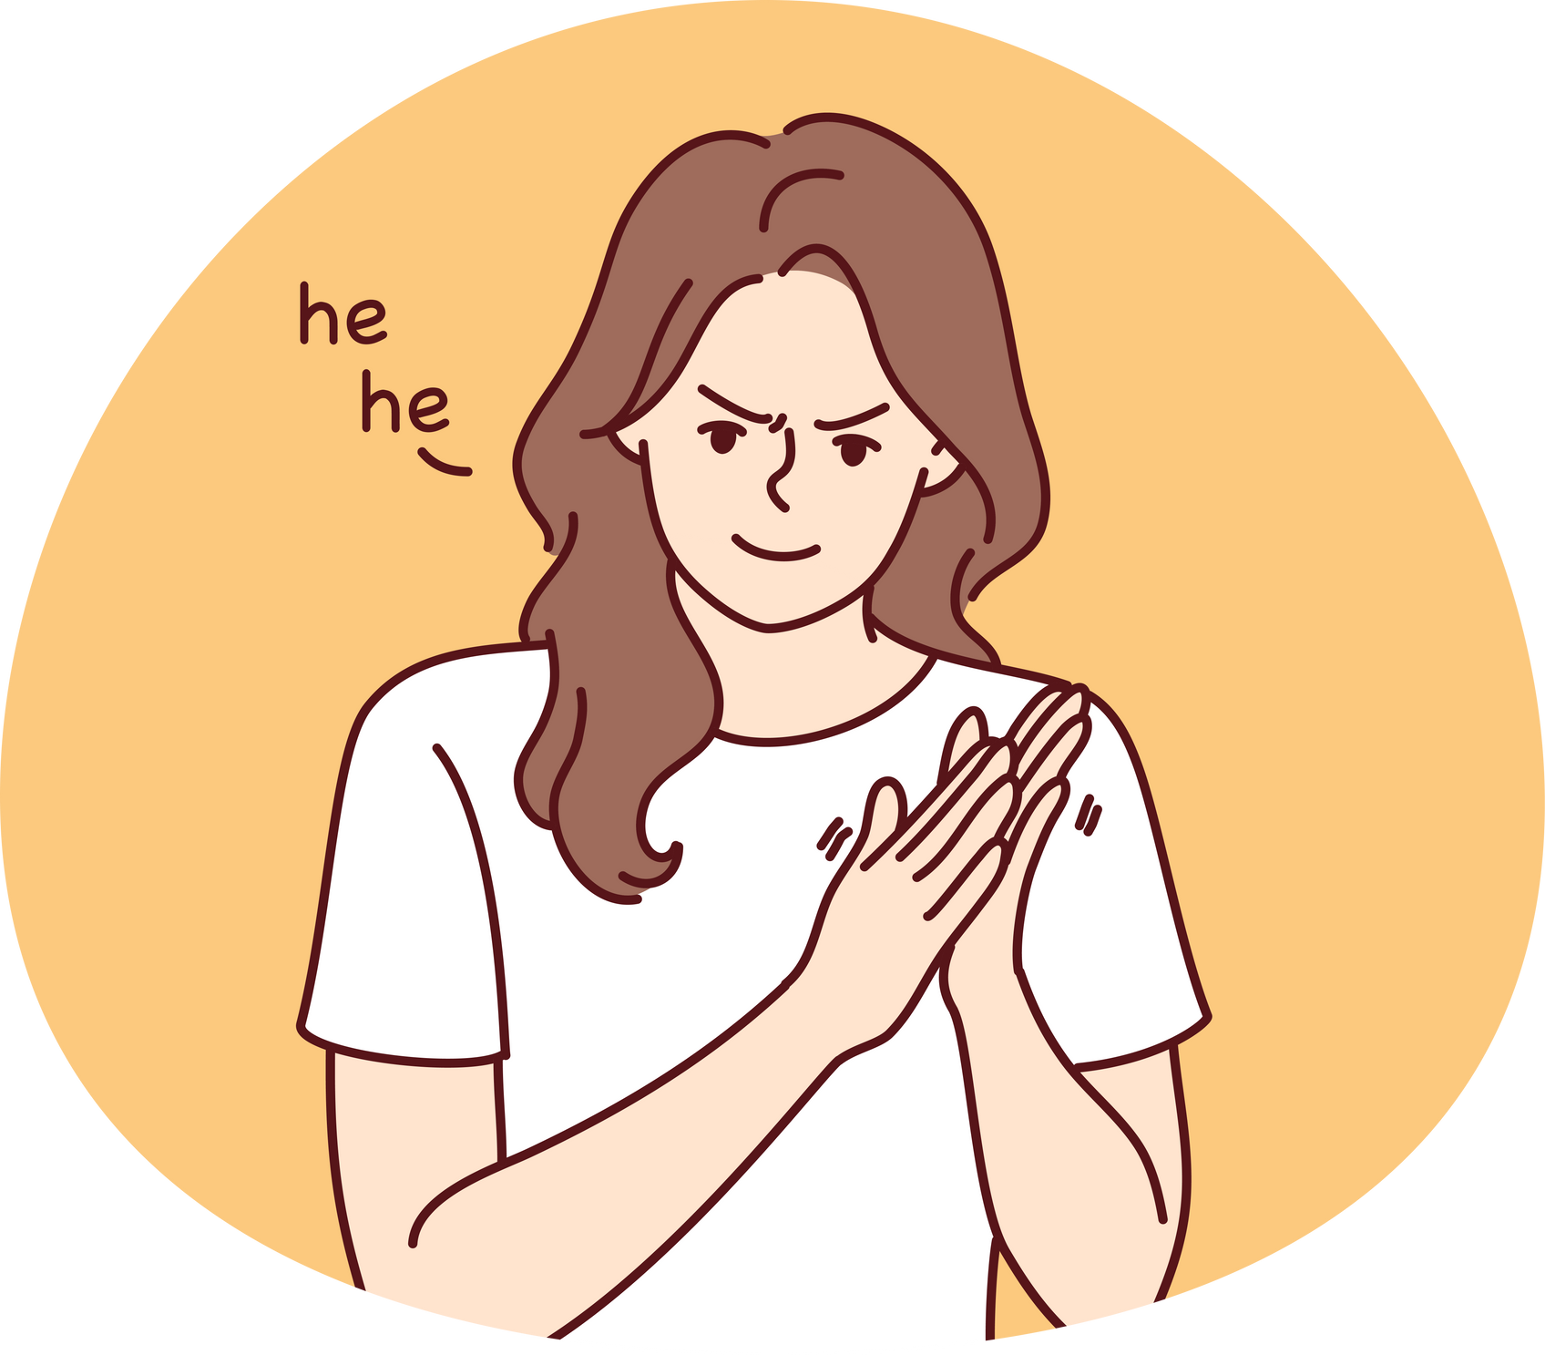

7. As circunstâncias referidas no parágrafo anterior, que poderiam justificar uma falta na Catequese, são naturalmente raríssimas e não será razoável, em situações normais, que ultrapassem o limite de cinco vezes por ano.
8. As festas de aniversário, as atividades desportivas, a falta de vontade do catequizando, os passeios não escolares, não são motivos razoáveis para faltar à Catequese e à Eucaristia. Os principais prejudicados são o próprio e o grupo a que pertencem;

Slide 66


9. Se acontecer uma acumulação sucessiva de três faltas, a continuidade na Catequese fica sujeita a uma conversa prévia dos pais com o pároco.
10. Se acontecer, excecionalmente, uma acumulação sucessiva e excessiva de faltas, por motivos incontornáveis (doença, acidente, separação dos pais e partilha de fins de semana), será o caso de ponderar a vantagem de retomar o mesmo ano, no ano seguinte.

Slide 67




HINO DO JUBILEU
PEREGRINOS DE ESPERANÇA
Texto de Pierangelo Sequeri
Texto versão portuguesa: António Cartageno

Slide 68


Chama viva da minha esperança,
este canto suba para Ti!
Seio eterno de infinita vida,
no caminho eu confio em Ti!
Toda a língua, povo e nação
tua luz encontra na Palavra.
Os teus filhos, frágeis e dispersos
se reúnem no teu Filho amado. Refrão
Deus nos olha, terno e paciente:
nasce a aurora de um futuro novo.
Novos Céus, Terra feita nova:
passa os muros, ‘Spírito de vida. Refrão
Ergue os olhos, move-te com o vento,
não te atrases: chega Deus, no tempo.
Jesus Cristo por ti se fez Homem:
aos milhares seguem o Caminho. Refrão

Slide 69


